Slide 1

Praszka
Moje miasto

Slide 2
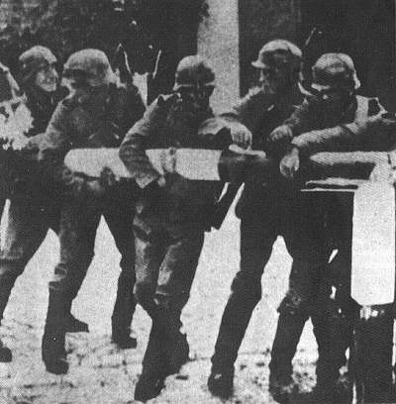
Historia
Pierwsze wzmianki o osadzie pochodzą z 1260, prawa miejskie w 1392 r. W XV ludność miasta trudniła się wytapianiem żelaza z rudy darniowej. Pierwsze dwa wieki istnienia miasta wiążą się z dużym rozwojem gospodarczym, m.in. dzięki położeniu przy granicy ze Śląskiem. Upadek miasta następuje w wyniku wojen w XVII i XVIII wieku. Po upadku powstania styczniowego w 1870 r. Praszka traci prawa miejskie, a odzyskuje je po I wojnie światowej w 1919 r, kiedy wraca w granice Polski.
Hitlerowcy przełamują polską zaporę na granicy. A jak było potem w tym mieście, to wielu jeszcze pamięta
Powrót

Slide 3
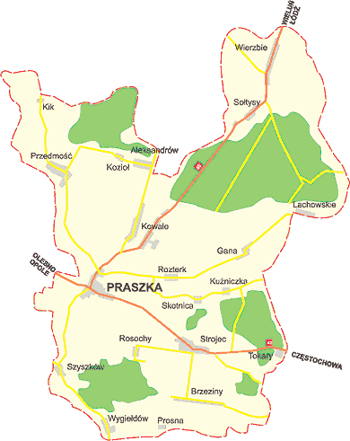
Położenie
Miasto i gmina Praszka położone jest w północno-wschodniej części województwa opolskiego. Powierzchnia tej jednostki terytorialnej wynosi 102,8 km2, ludność zaś 14.519 osób, w tym miasto 8.716.
Siedzibą gminy jest miasto Praszka leżące w środkowo-zachodniej części gminy, w międzyrzeczu Prosny i Wyderki. Pod względem geograficznym obszar gminy należy do Wyżyny Śląskiej, jej północno-wschodniej części, którą jest Obniżenie Warciańsko-Prośniańskie. Miasto i gmina Praszka położone jest przy trasie Łódź - Opole, w połowie drogi między Wieluniem a Kluczborkiem i Olesnem, w odległości 20 km od tych miast.
Odległości od innych większych miast wynoszą: Częstochowa, Opole, Sieradz - około 60 km, Katowice, Łódź, Wrocław - około 130 km, Kraków - około 200 km, Poznań - około 230 km, Warszawa - około 240 km.
Dostępność do lotnisk przedstawia się następująco: Katowice-Pyrzowice - około 120 km, Wrocław - około 140 km, Kraków - około 200 km, Poznań - około 230 km, Warszawa - około 240 km.
Do najbliższej autostrady z Praszki jest około 75 km. Przez Praszkę przebiegają dwie drogi krajowe: nr 45 (Granica Państwa - Chałupki - Krzyżanowice - Racibórz - Opole - Kluczbork - Praszka - Wieluń - Złoczew) i nr 42 (Namysłów-Kluczbork-Praszka-Pajęczno-Radomsko-Skarżysko Kamienna-Rudnik). Miasto posiada zatem dogodne położenie komunikacyjne.
powrót

Slide 4
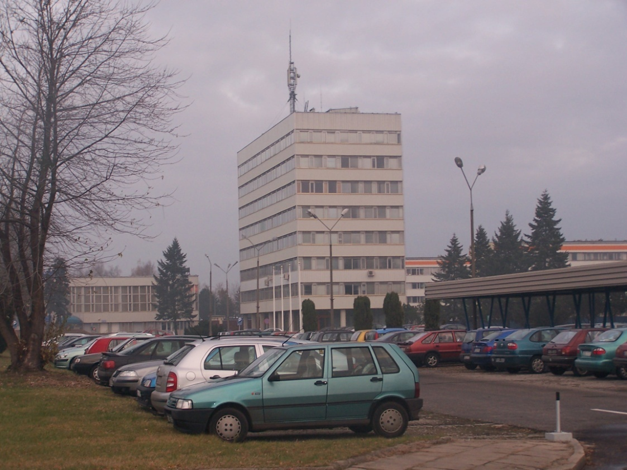
Gospodarka
Miasto i gmina Praszka ma charakter przemysłowo - rolniczy. Praszka jest głównym ośrodkiem przemysłowym w gminie. Najlepiej została rozwinięta gospodarka przemysłowa. Głównym przykładem może być spółka TeDrive, która produkuje moduły dla rynku motoryzacyjnego(zdj.).
powrót

Slide 5
Przemysł
Miasto Praszka jest ośrodkiem przemysłowym, administracyjnym i usługowym. Dominuje branża przemysłu metalowego, a głównie zakład produkujący aparaturę samochodową (tedrive POLAND Sp. z o.o. dawny Visteon POLAND S.A.). Powstała również nowa branża produkcyjna damskiej bielizny i lekkiej konfekcji.
Obok tradycyjnego przemysłu maszynowego dynamicznie rozwijają się inne branże: handel czy szeroko rozumiane pośrednictwo i usługi. Rozwija się też sieć banków i instytucji pośrednictwa ubezpieczeniowego. Łącznie na terenie gminy działa ponad 850 podmiotów gospodarczych.
Na terenie gminy produkuje się również:
*bieliznę damską i letnią konfekcję,
*maszyny pakujące w folie,
*kwiaty balkonowe i rabatowe, chryzantemy,
*pasze i koncentraty,
*wyroby z metali, tworzyw sztucznych, gumy,
*wyroby cukiernicze i piekarnicze,
*odlewnicze stopy miedzi, wyroby ze stopów miedzi,
*meble tapicerowane,
*stolarkę budowlaną, wyroby z drewna,
*świece i znicze nagrobkowe,
*wyroby wędliniarskie.
powrót

Slide 6

Ważne Instytucje
powrót

Slide 7
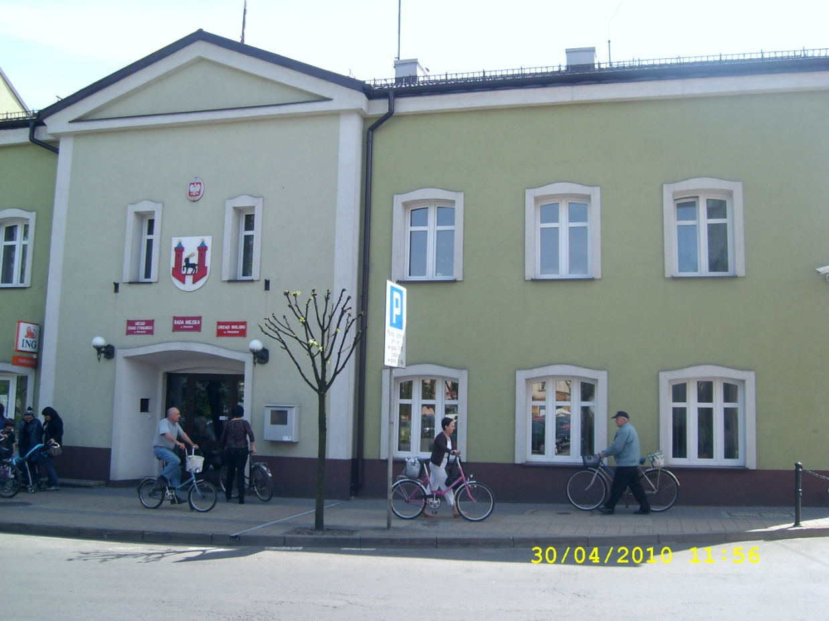
Urząd Miasta i Gminy

Slide 8
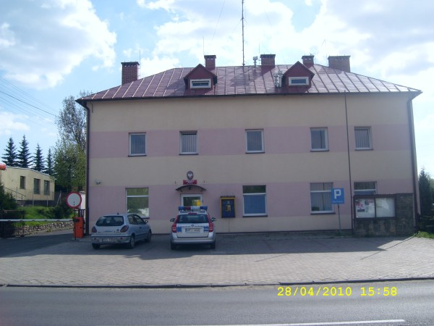
Posterunek policji

Slide 9
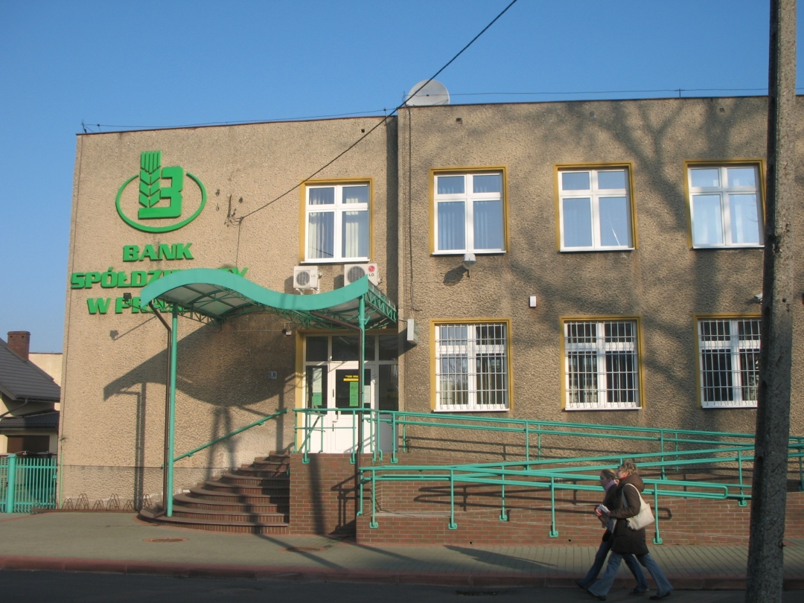
Bank Spółdzielczy

Slide 10
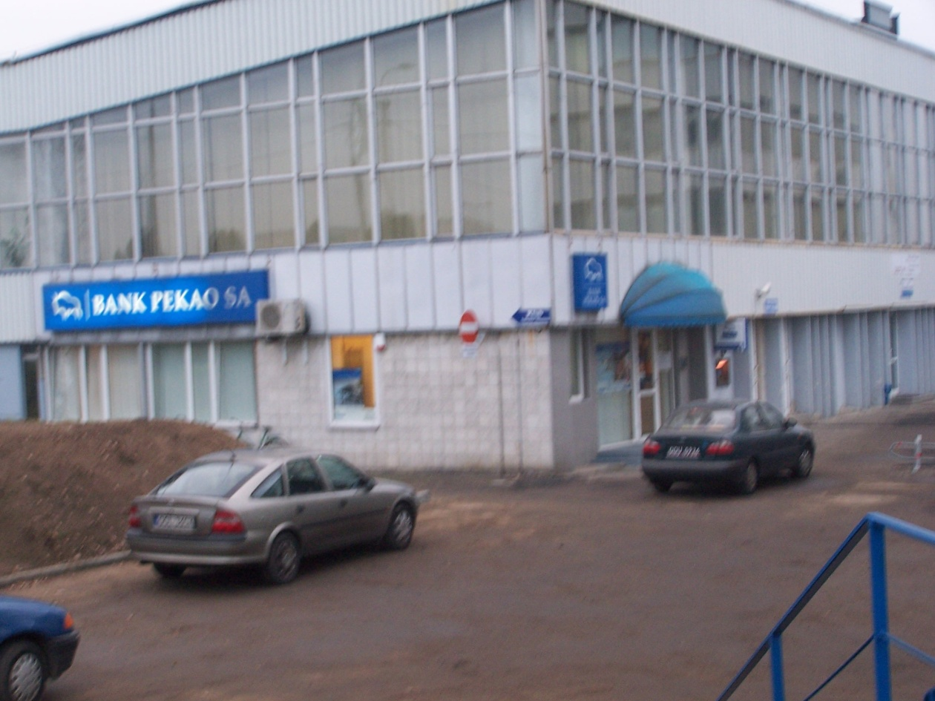
Bank PKO SA

Slide 11
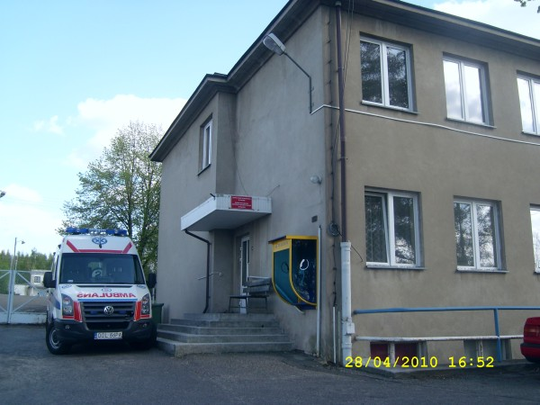
Pogotowie ratunkowe

Slide 12
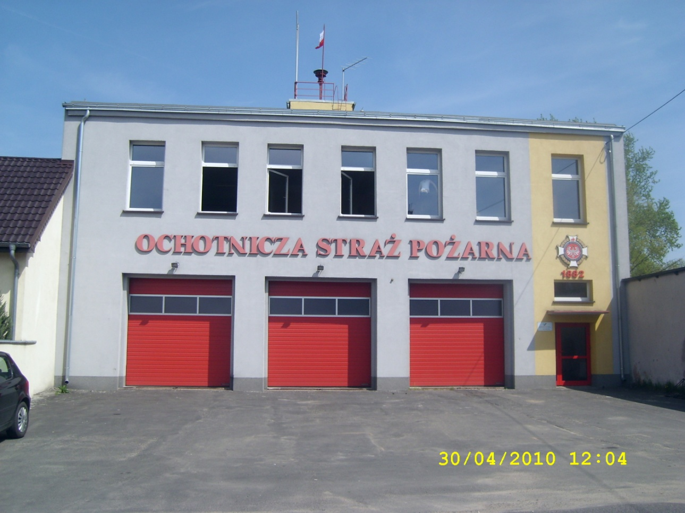
Straż pożarna

Slide 13
Firmy
powrót

Slide 14
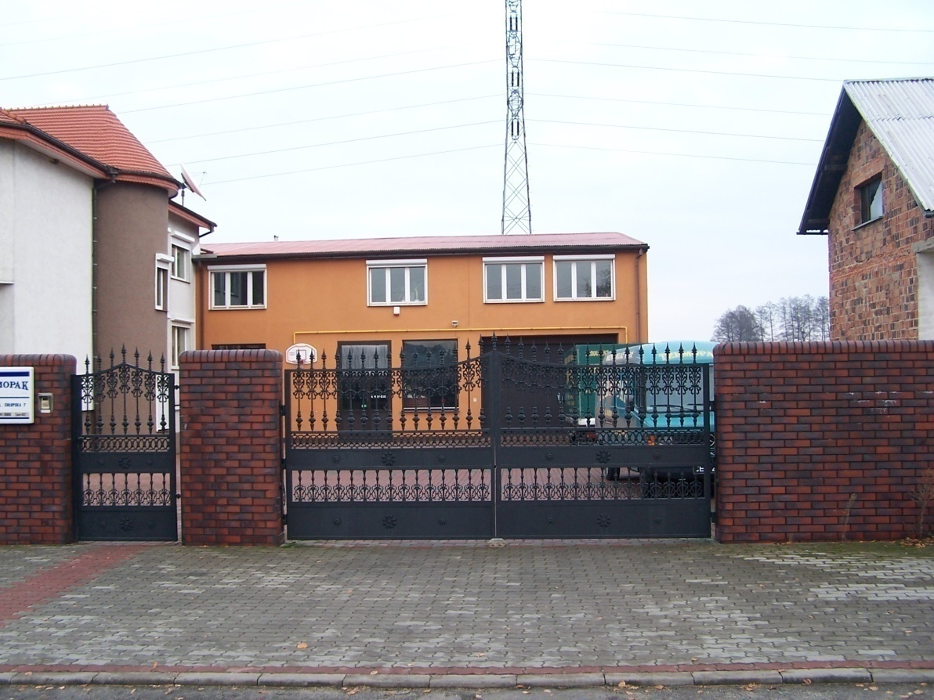
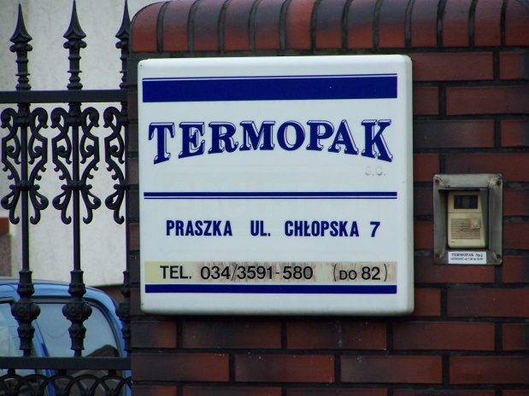
Termopak

Slide 15


TeDrive

Slide 16
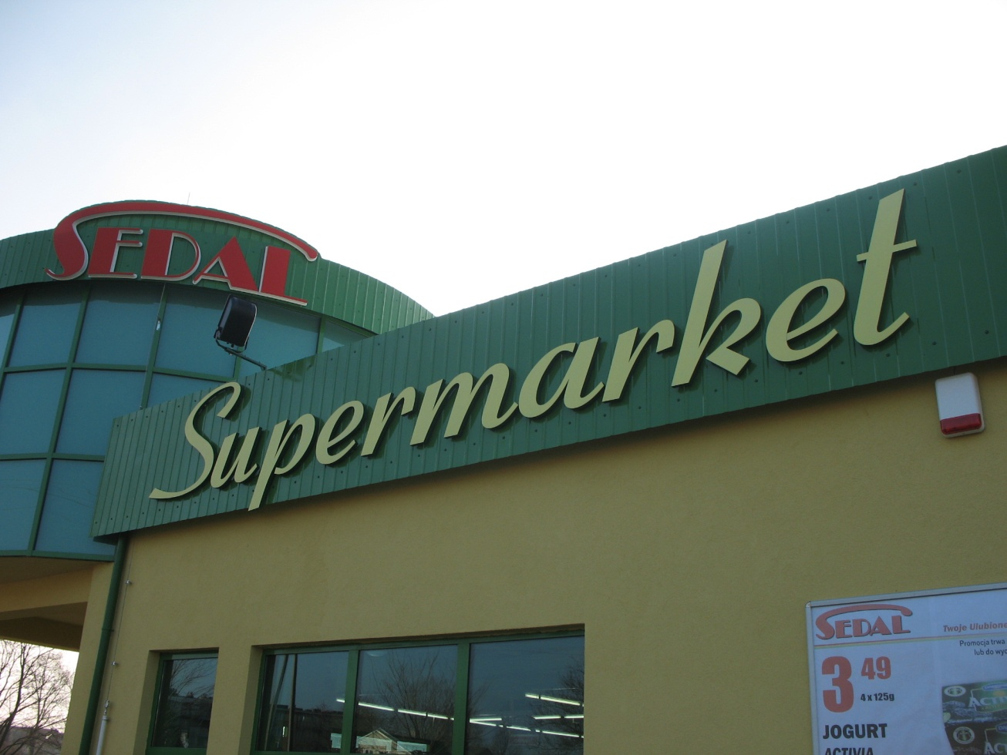
Supermarker „SEDAL”

Slide 17
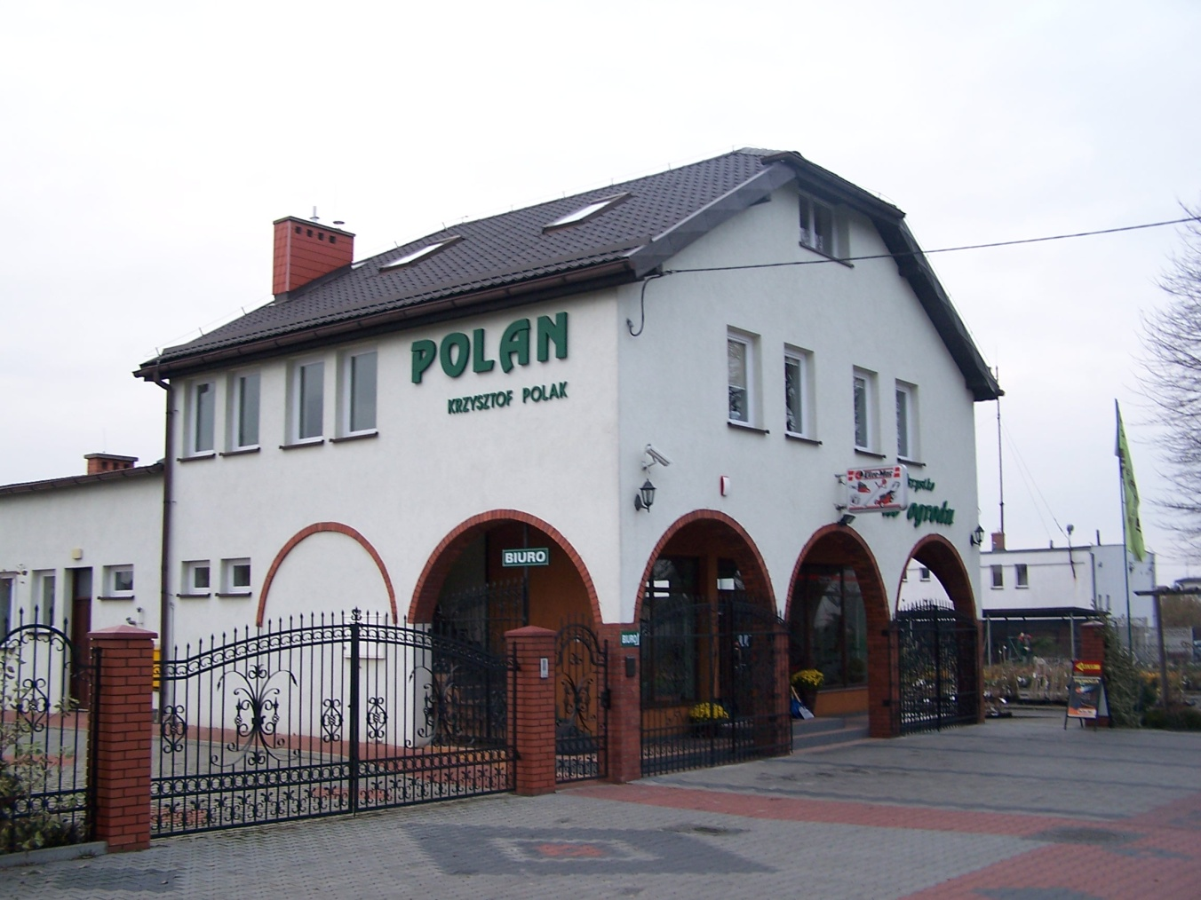
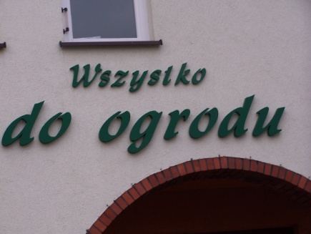
„Polan” – część ogrodnicza

Slide 18
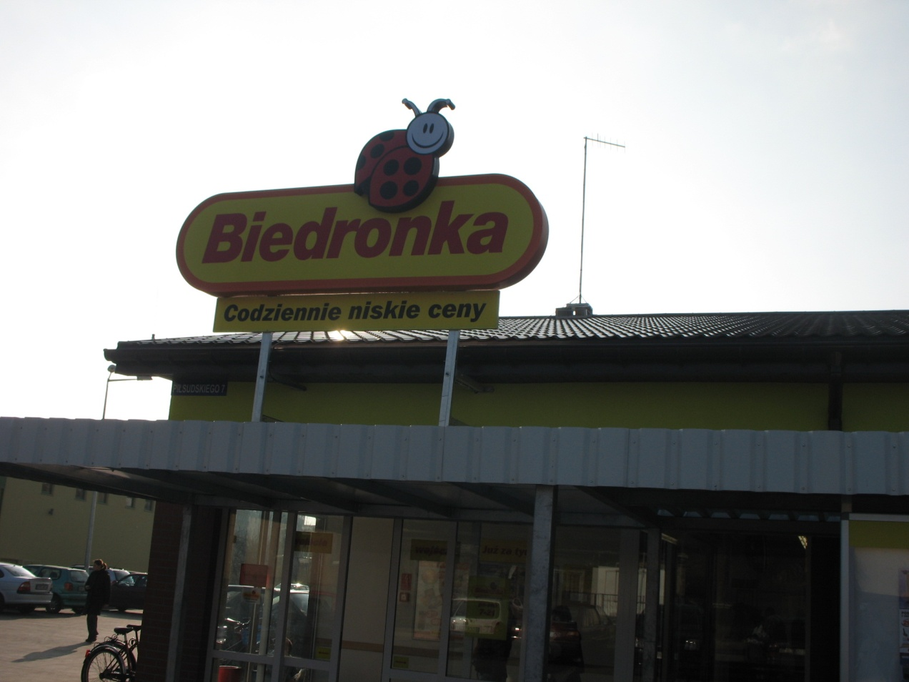
Supermarket „Biedronka”

Slide 19
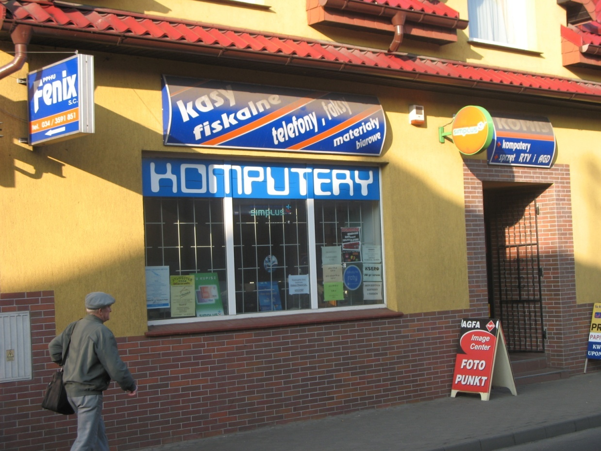
„Feniks”- Sklep Komputerowy

Slide 20
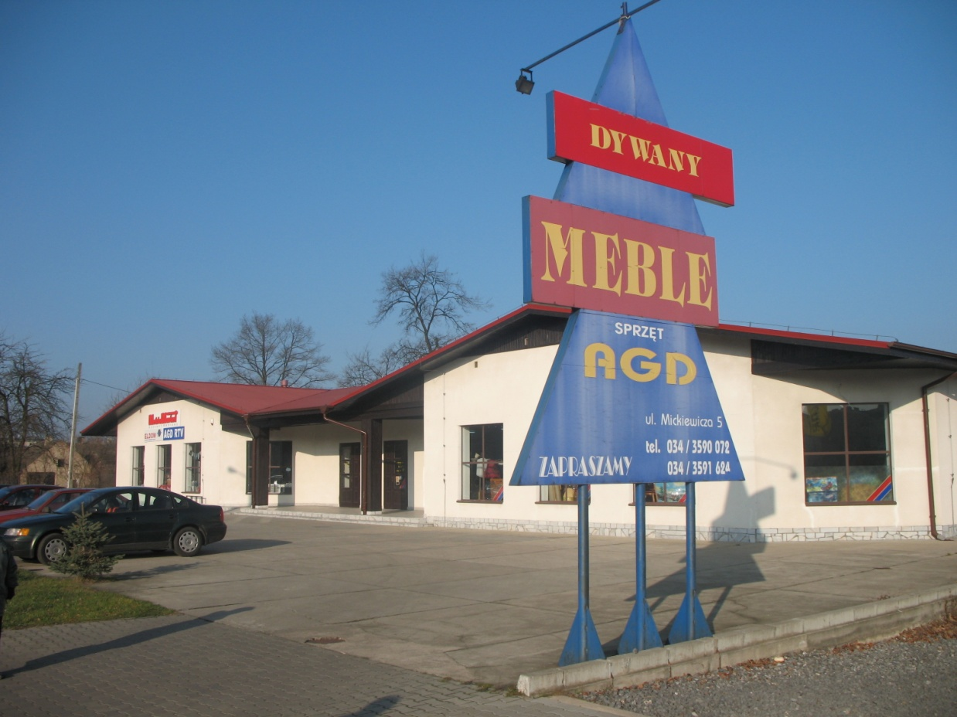
Sklep Meblowy

Slide 21
Kościoły w Praszce
powrót

Slide 22
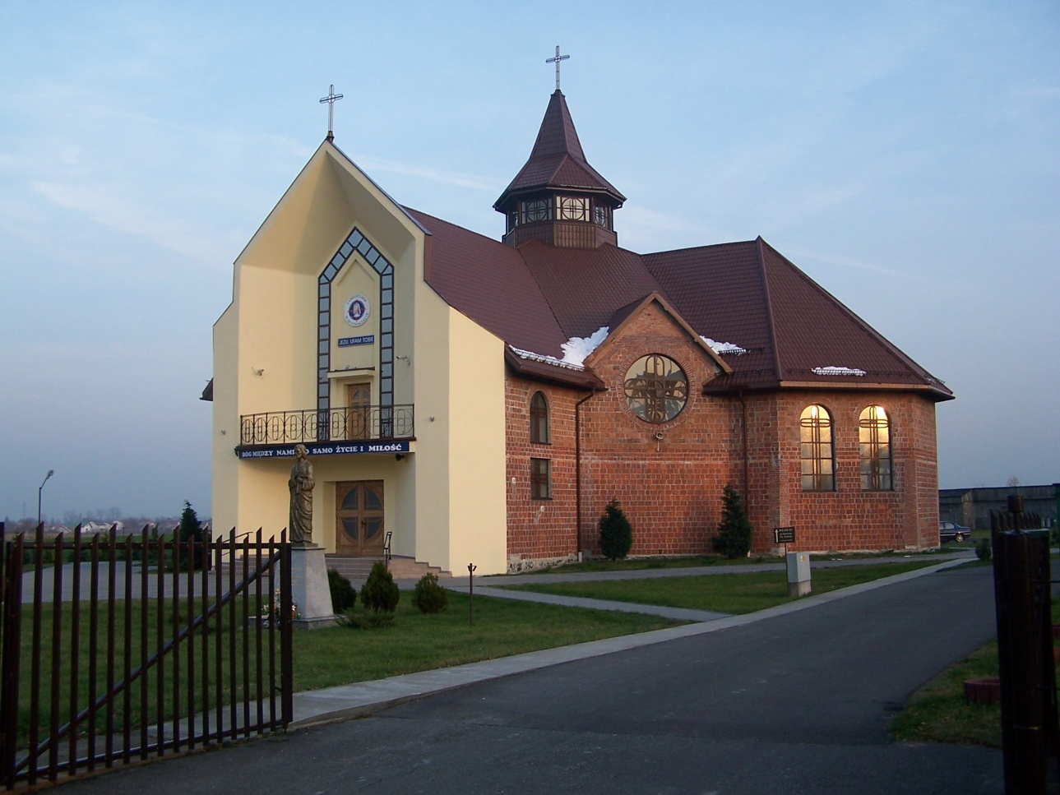
Kościół Świętej Rodziny

Slide 23
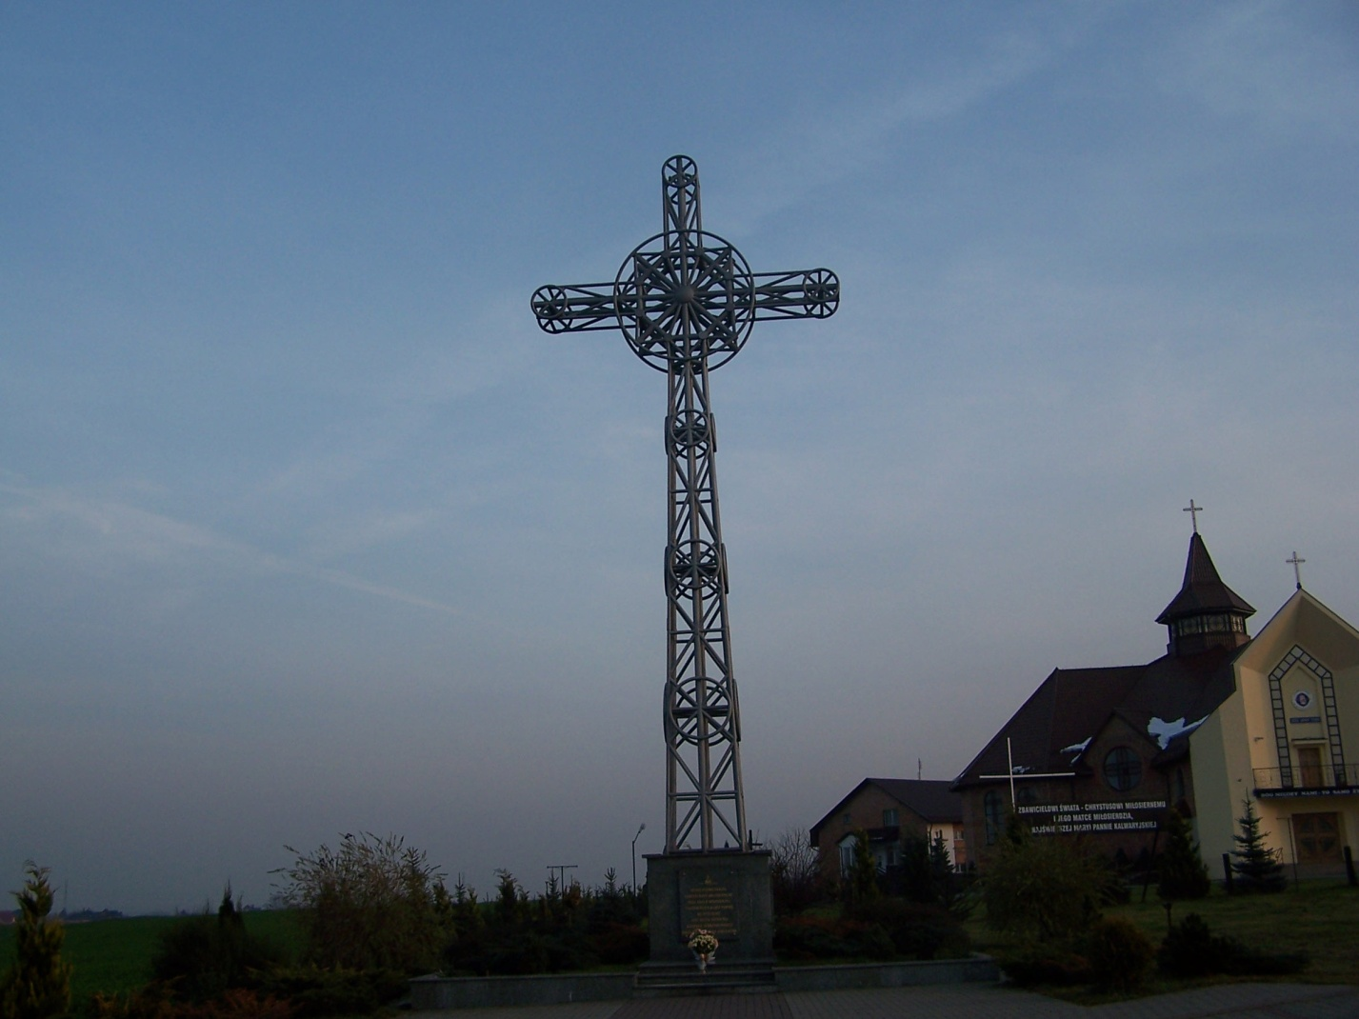
Krzyż giewoncki obok kościoła Świętej Rodziny

Slide 24
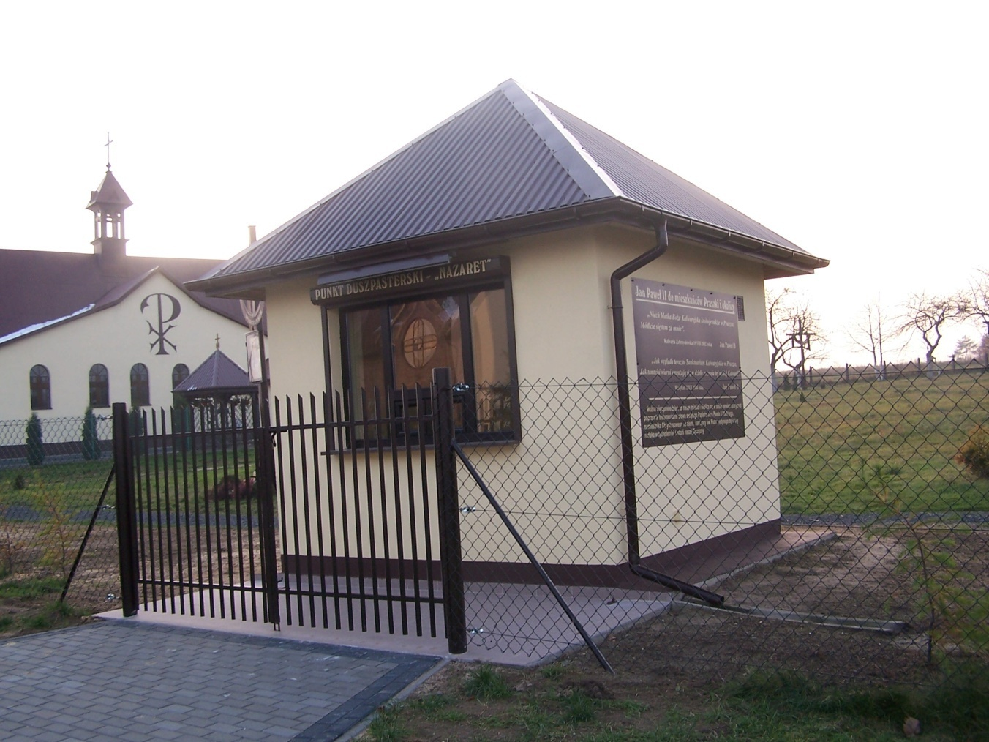
Nowy kiosk „Nazaret”

Slide 25
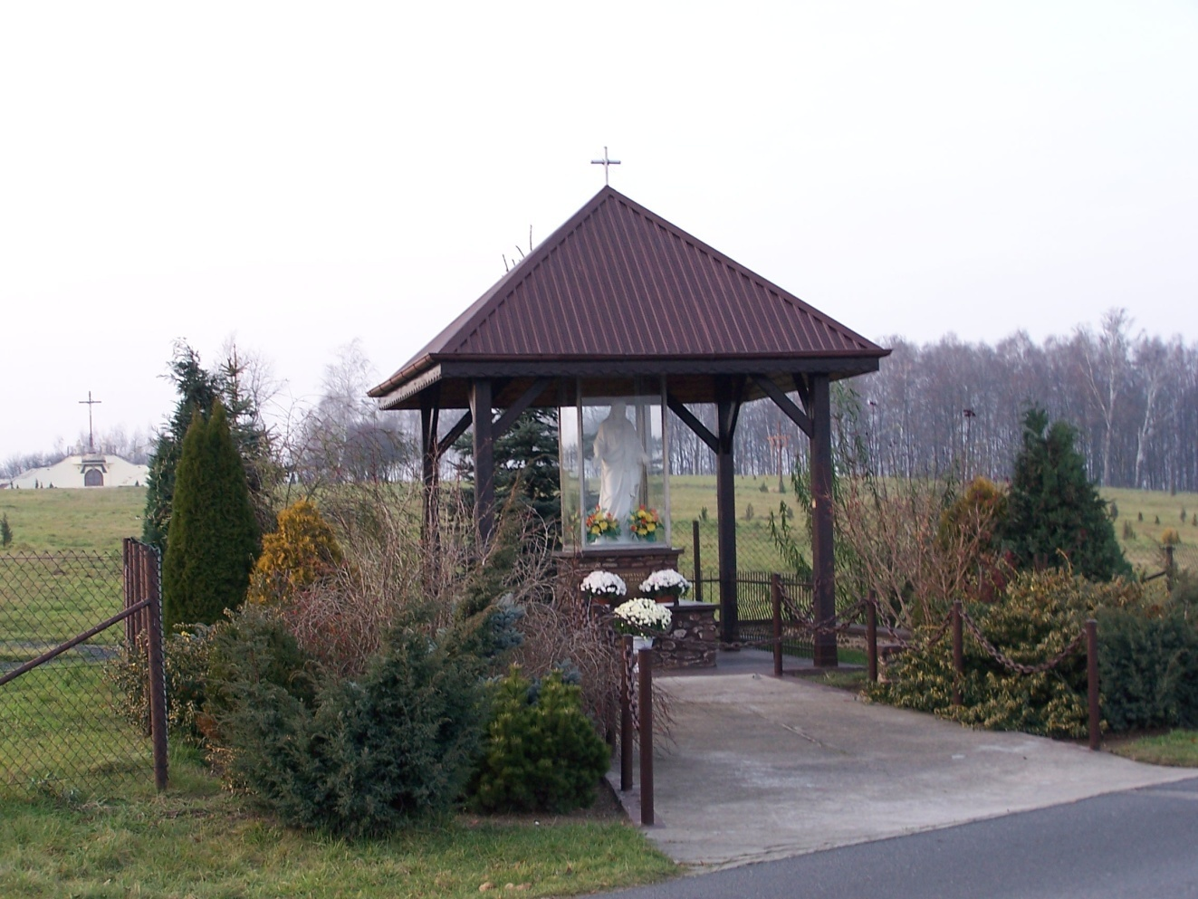
Kapliczka poświęcona Jezusowi

Slide 26
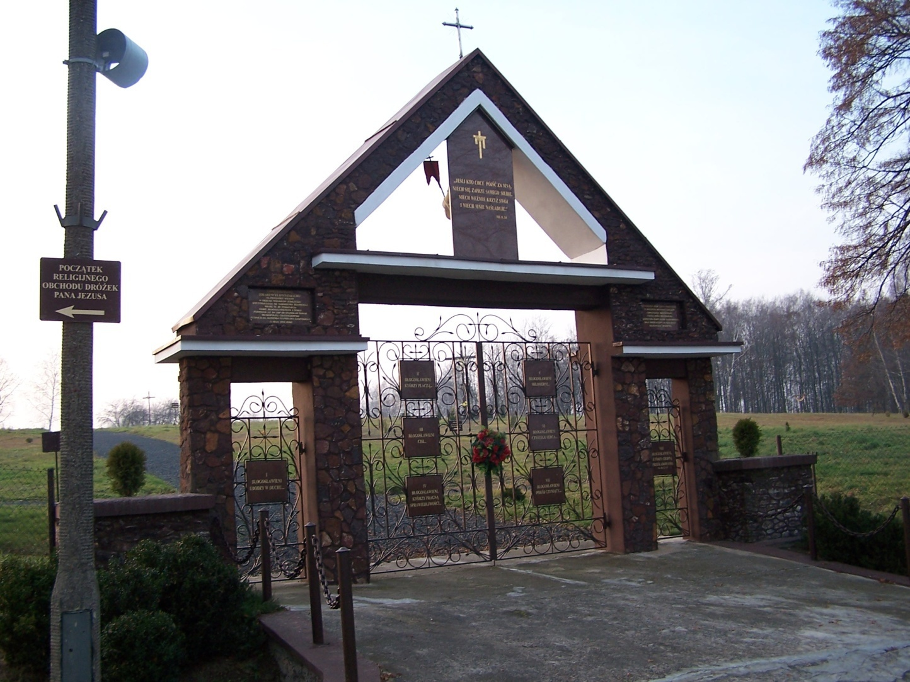
Głowna brama dróżek kalwaryjskich

Slide 27
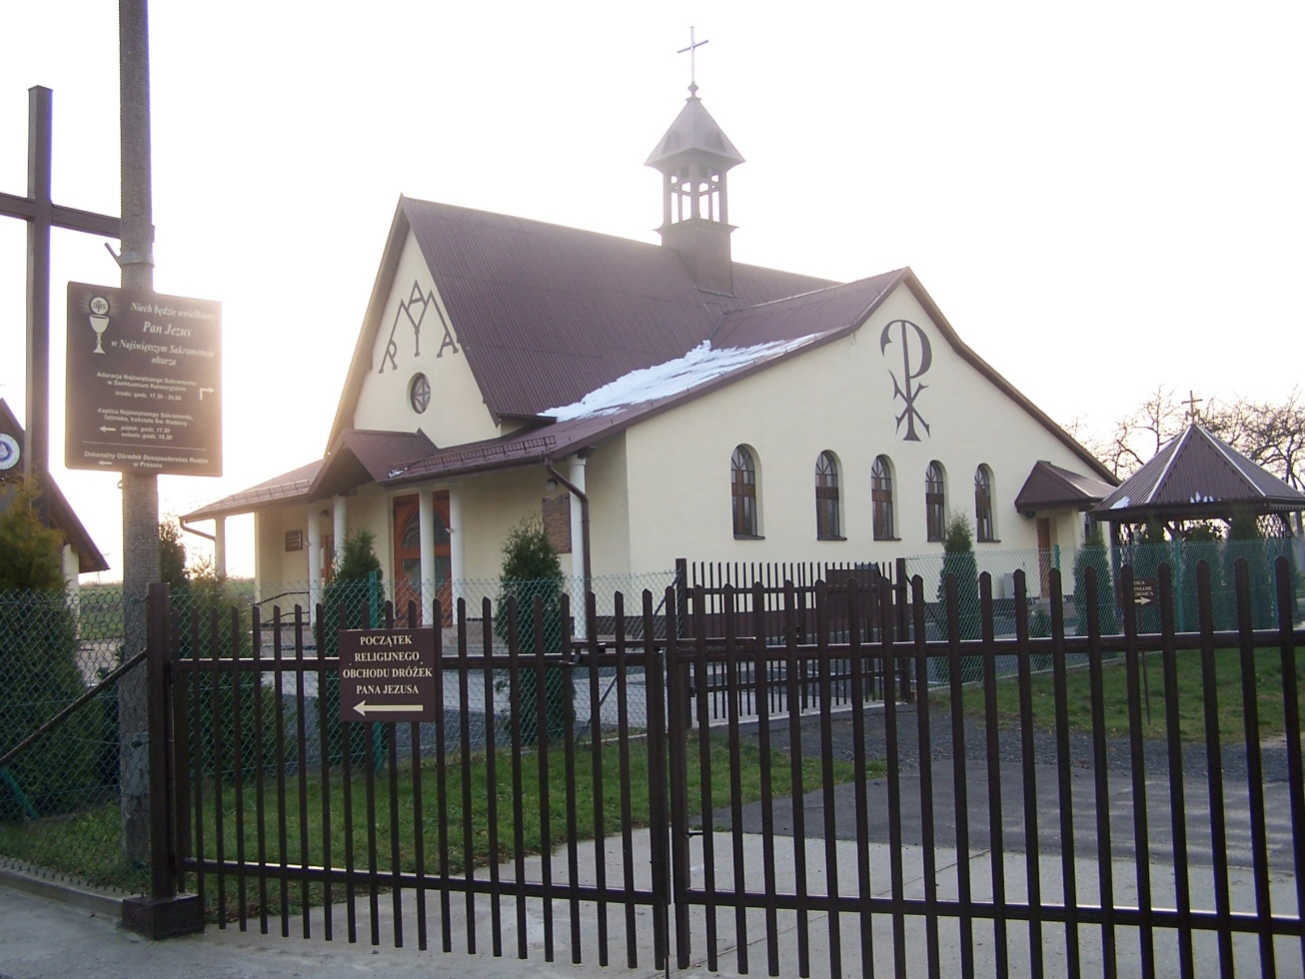
Kalwaria praszkowska

Slide 28
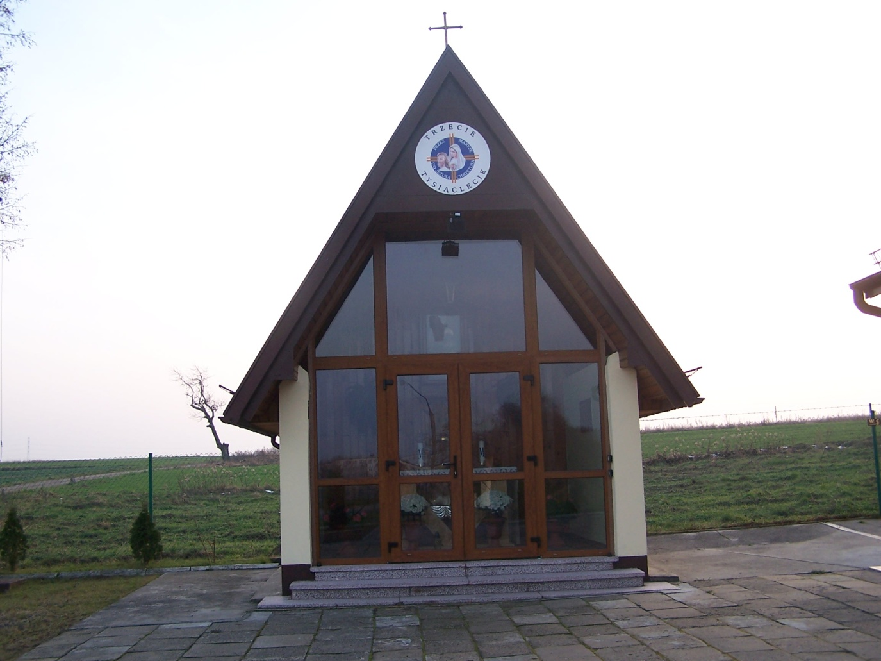
Kapliczka obok Kościoła

Slide 29
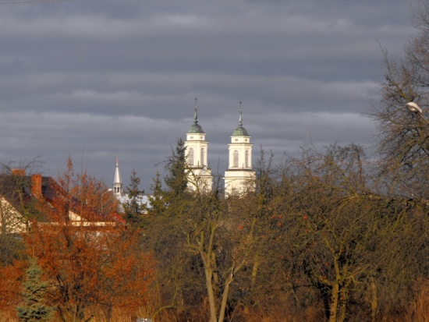
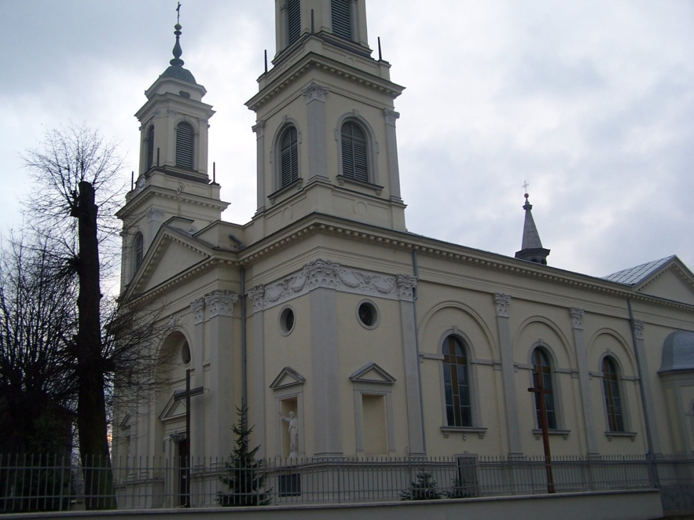
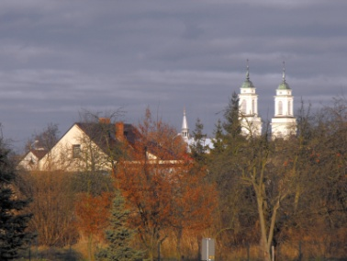
Kościół pod wezwaniem Najświetszej Maryii Panny

Slide 30
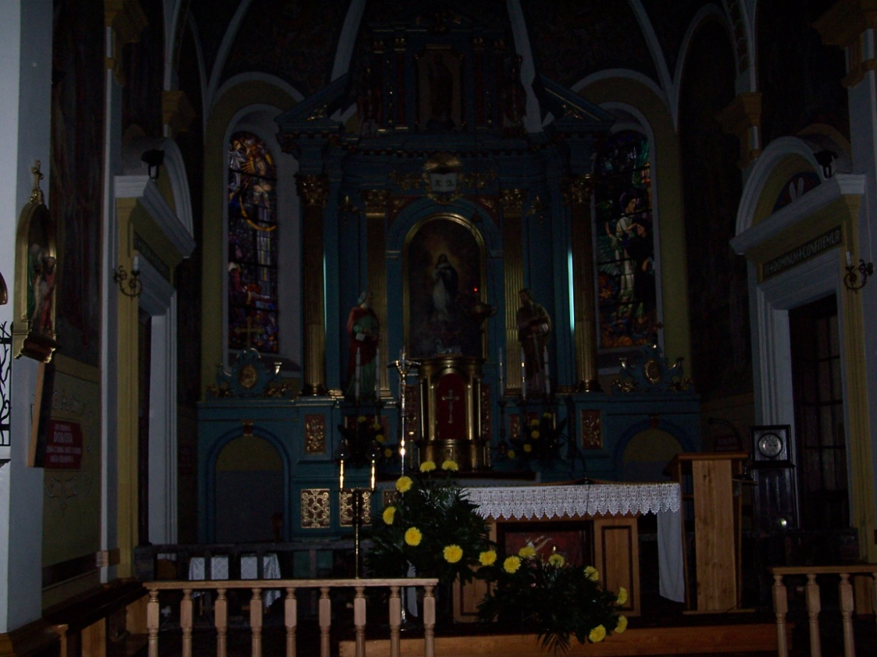
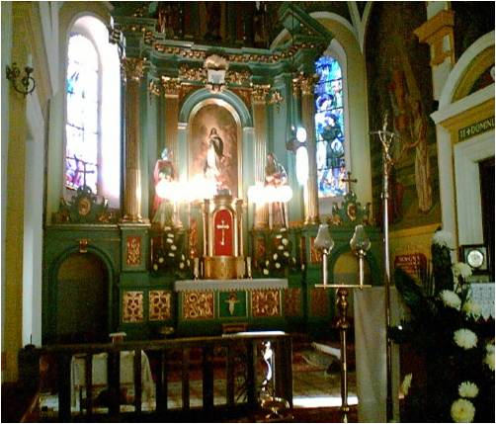
Główny Ołtarz

Slide 31
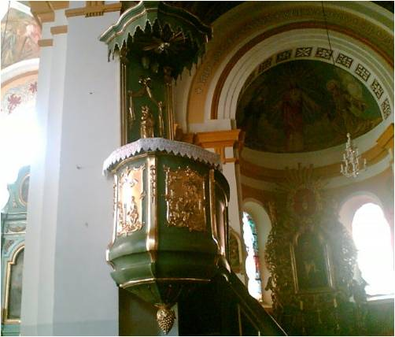
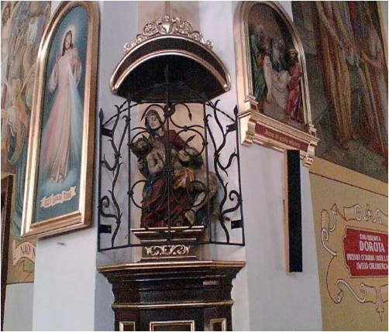
Ambona i Pieta

Slide 32
Szkoły w Praszce
Praszka jest głównym ośrodkiem kulturalno-oświatowym w gminie. W mieście istnieją trzy szkoły podstawowe, jedno gimnazjum, zespół szkół i zespół szkół ponadgimnazjalnych.
W Praszce działają cztery przedszkola, w tym specjalne oraz Sióstr Felicjanek.
powrót

Slide 33
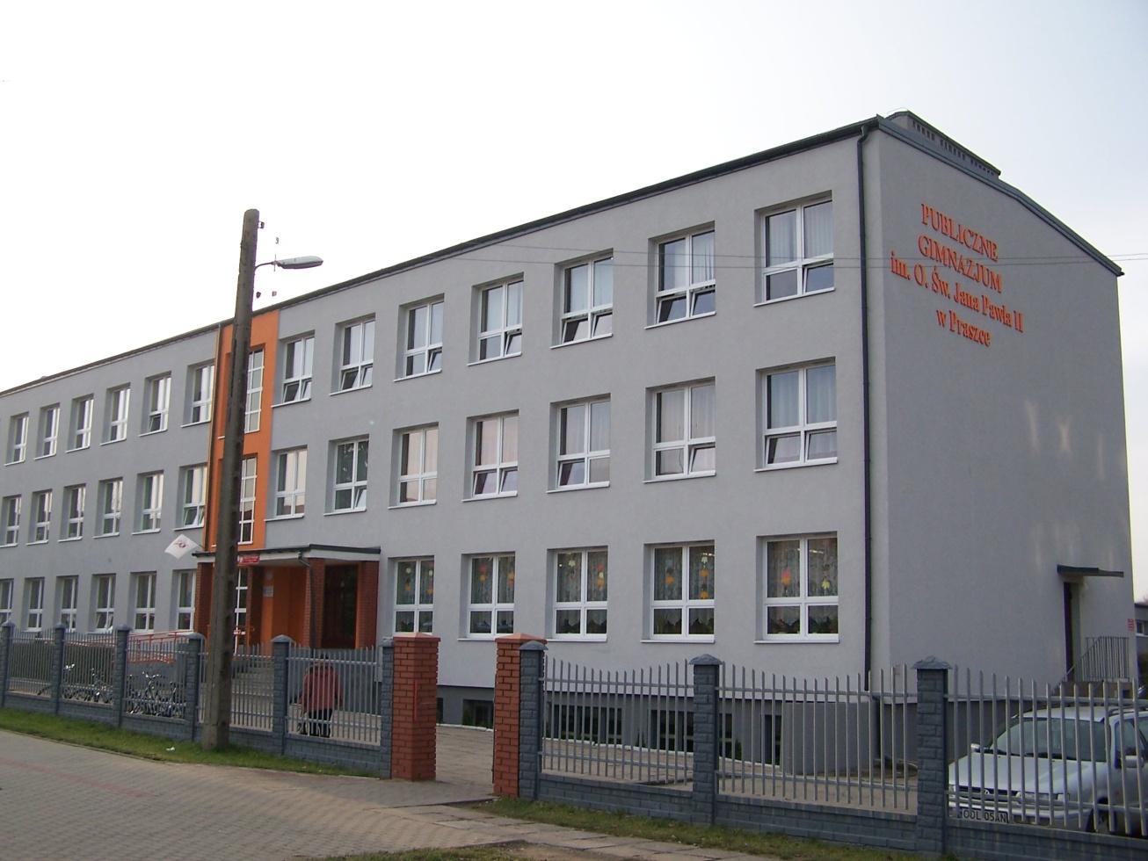
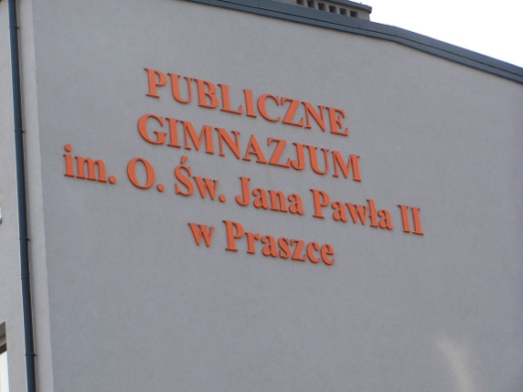
Publiczne Gimnazjum im.Ojca Świętego Jana Pawła II

Slide 34
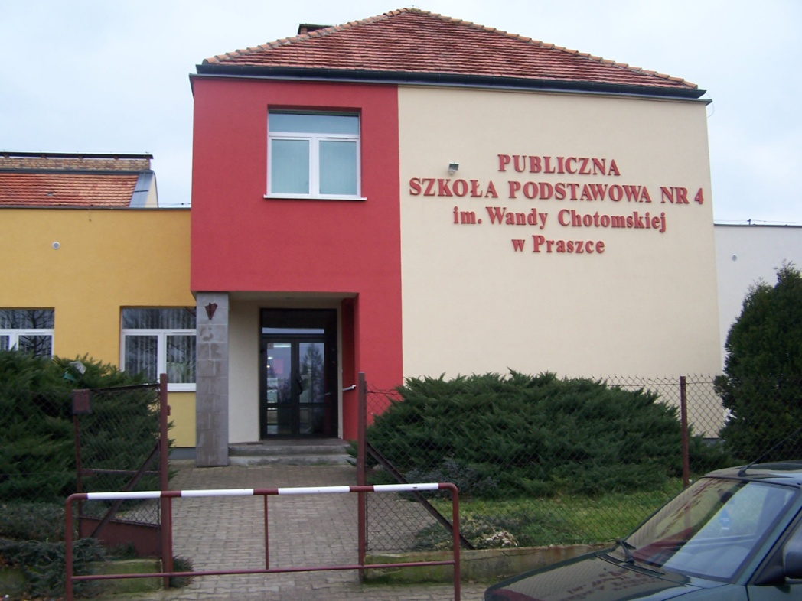
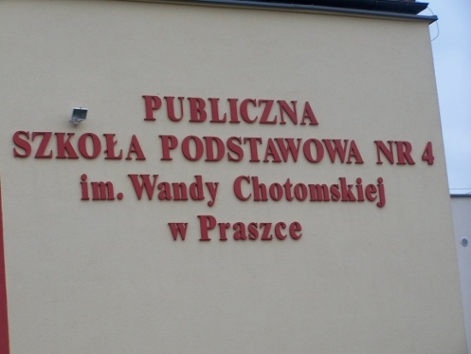
Szkoła Podstawowa nr 4 im. Wandy Chotomskiej

Slide 35
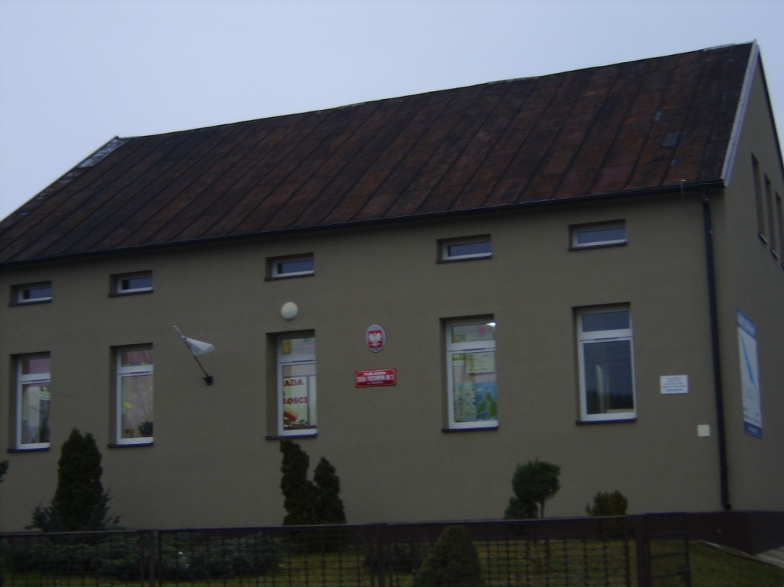
Szkoła Podstawowa nr 3

Slide 36
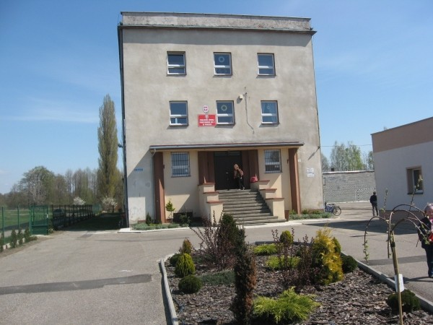
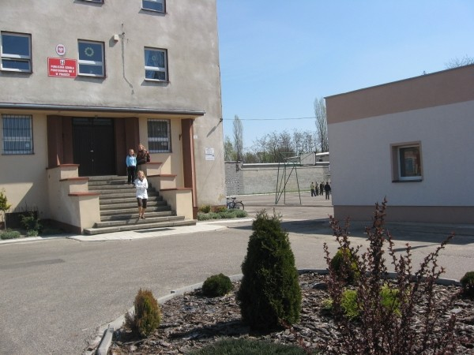
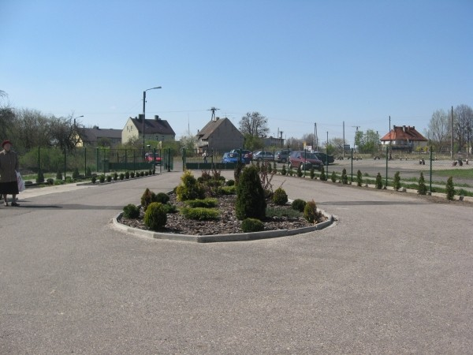
Szkoła Podstawowa nr 2

Slide 37
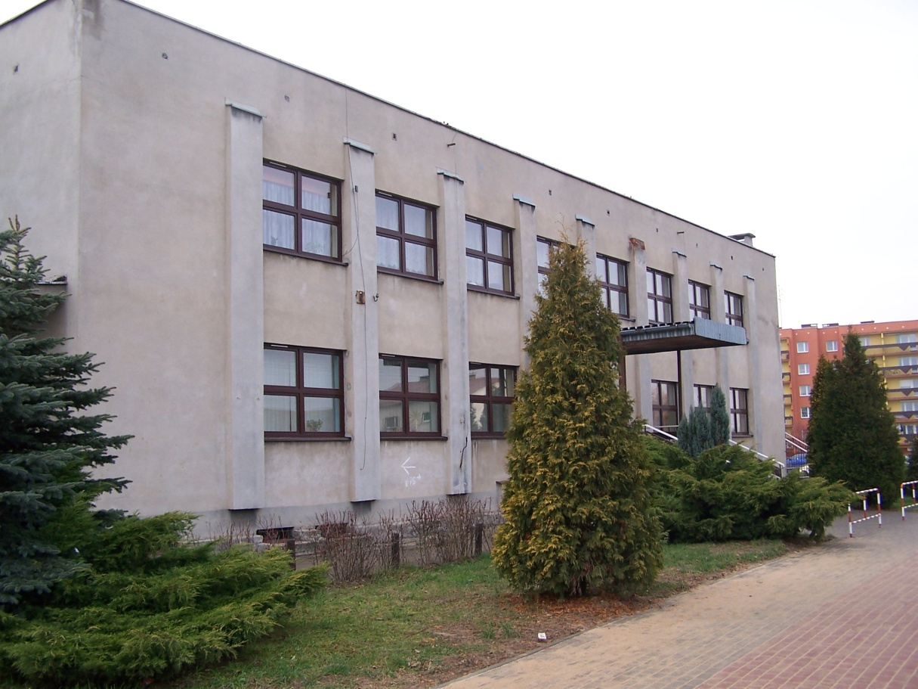
Przedszkole nr 1

Slide 38
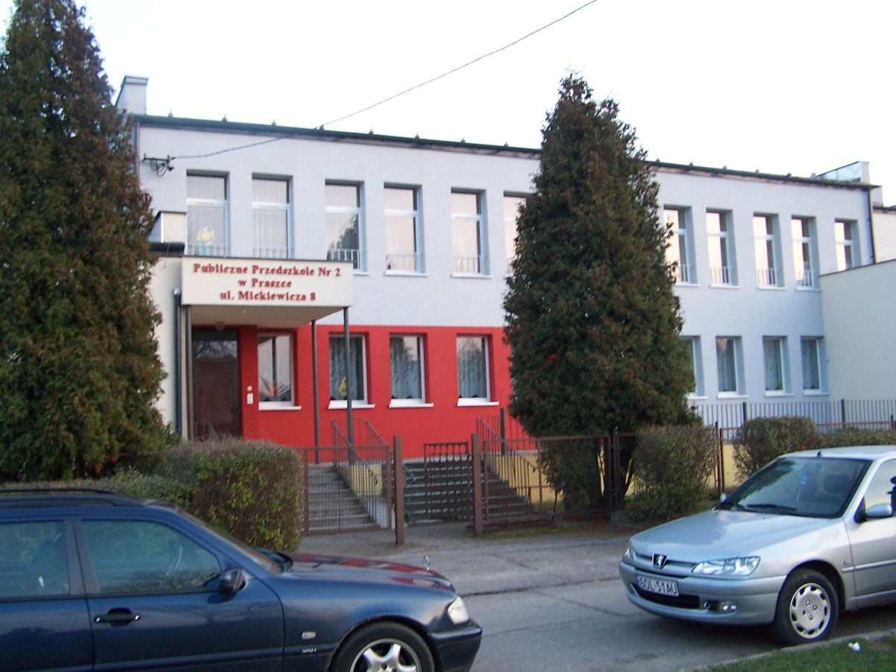
Przedszkole nr 2

Slide 39
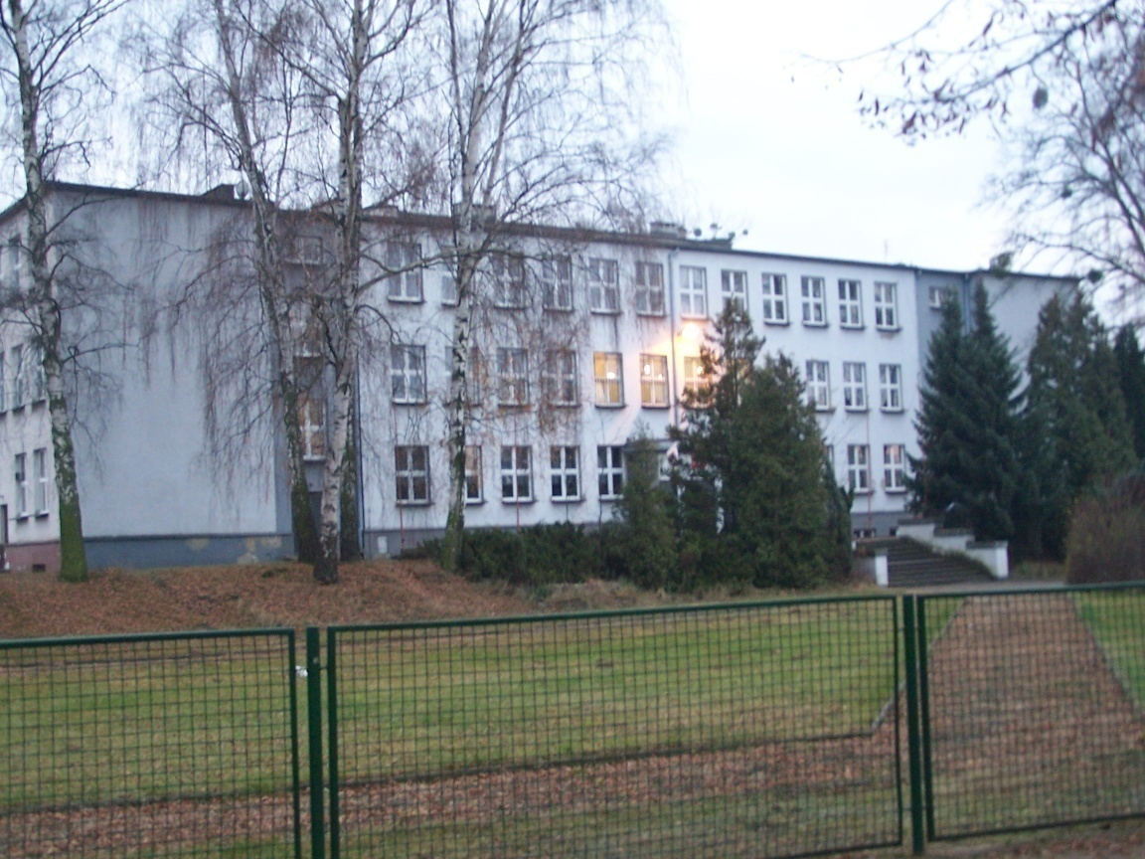
Liceum Ogólnokształcące im. Powstańców Śląskich

Slide 40
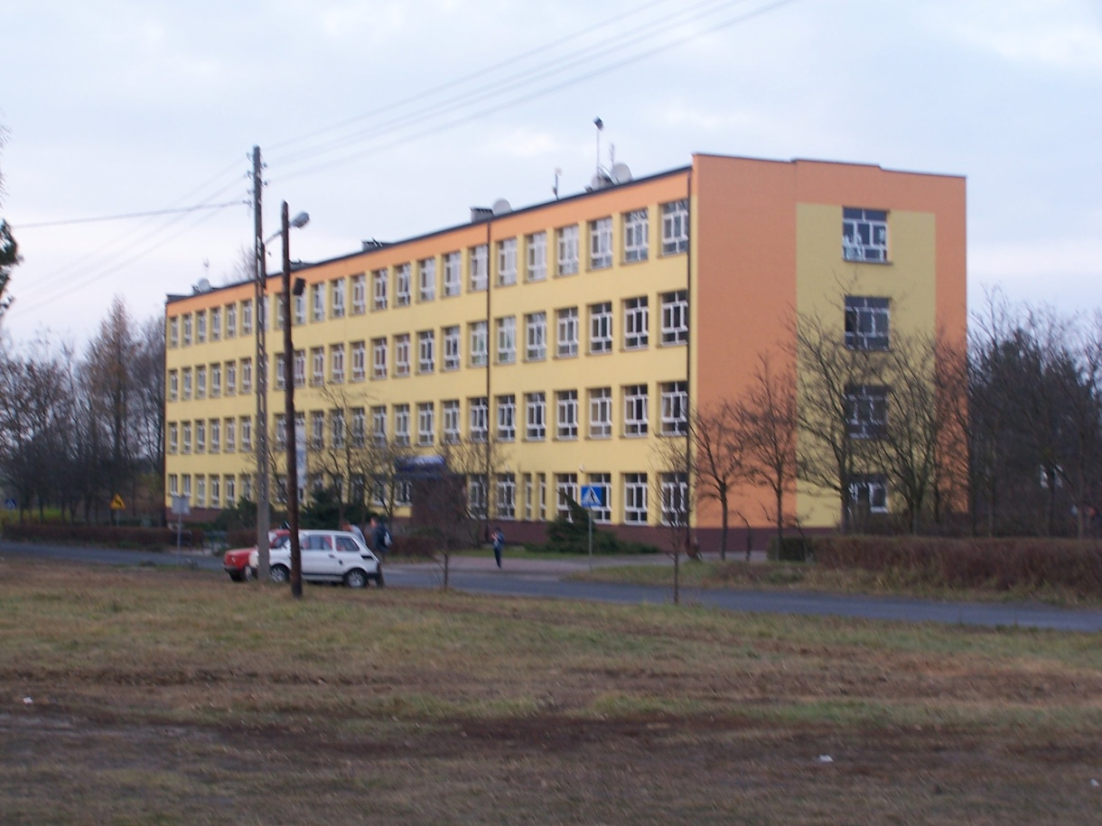
Zespół Szkół Ponadgimnazjalnych

Slide 41
Najważniejsze miejsca w kulturze praszkowskiej
powrót

Slide 42
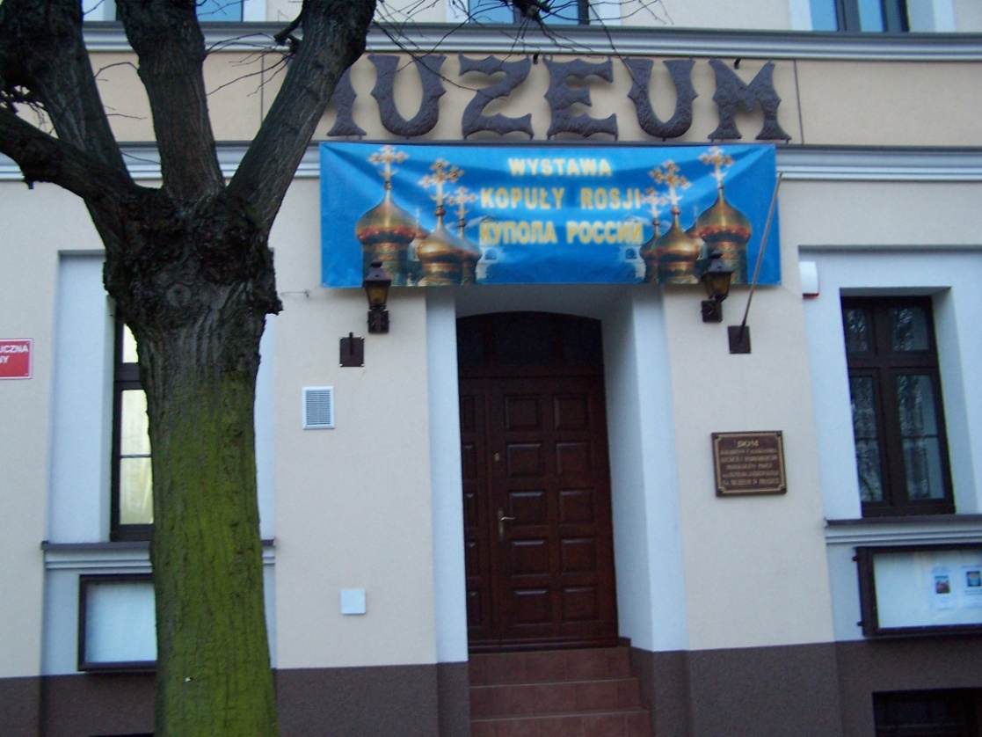
Muzeum

Slide 43
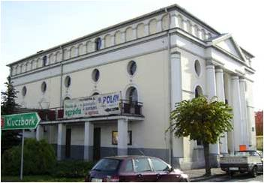
Miejsko – Gminny Ośrodek
Kultury i Sportu

Slide 44
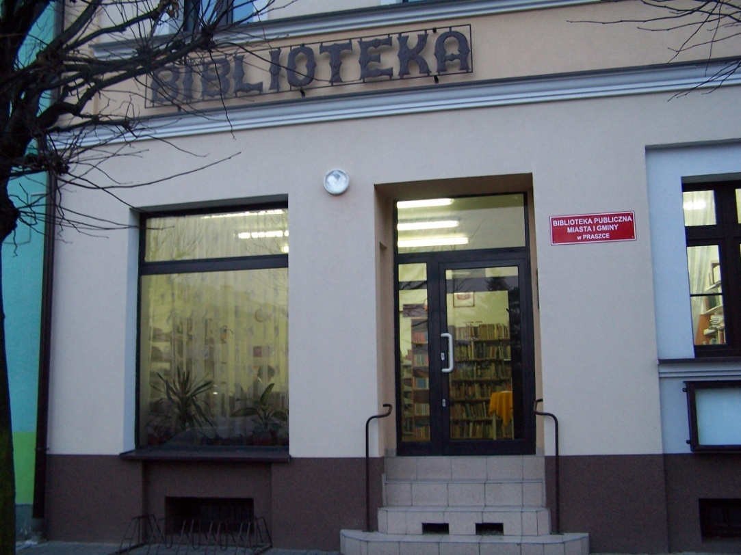
Biblioteka

Slide 45
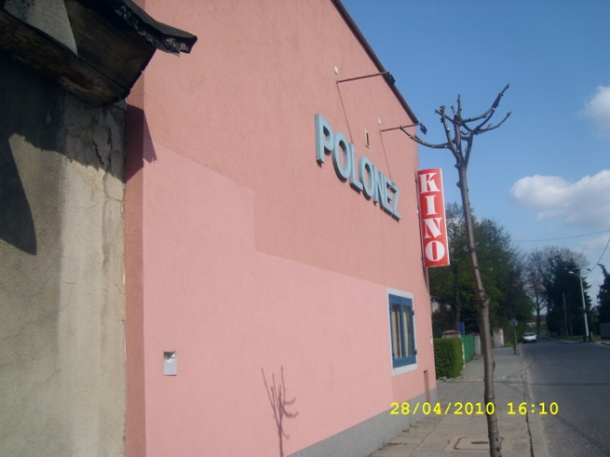
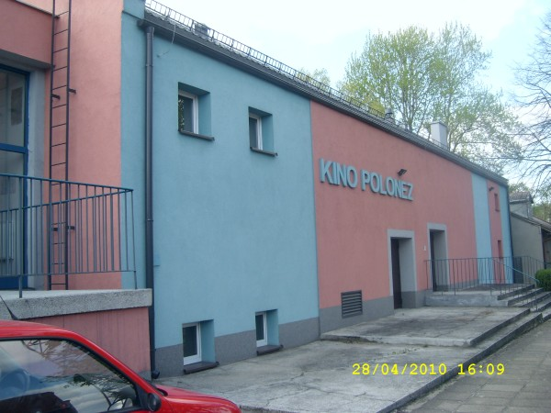
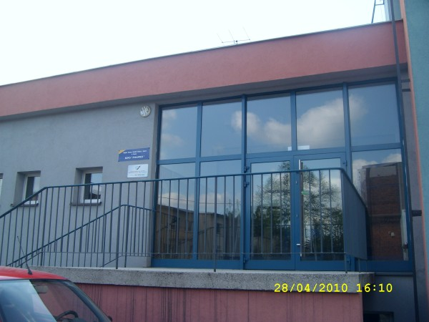
Kino „POLONEZ”

Slide 46
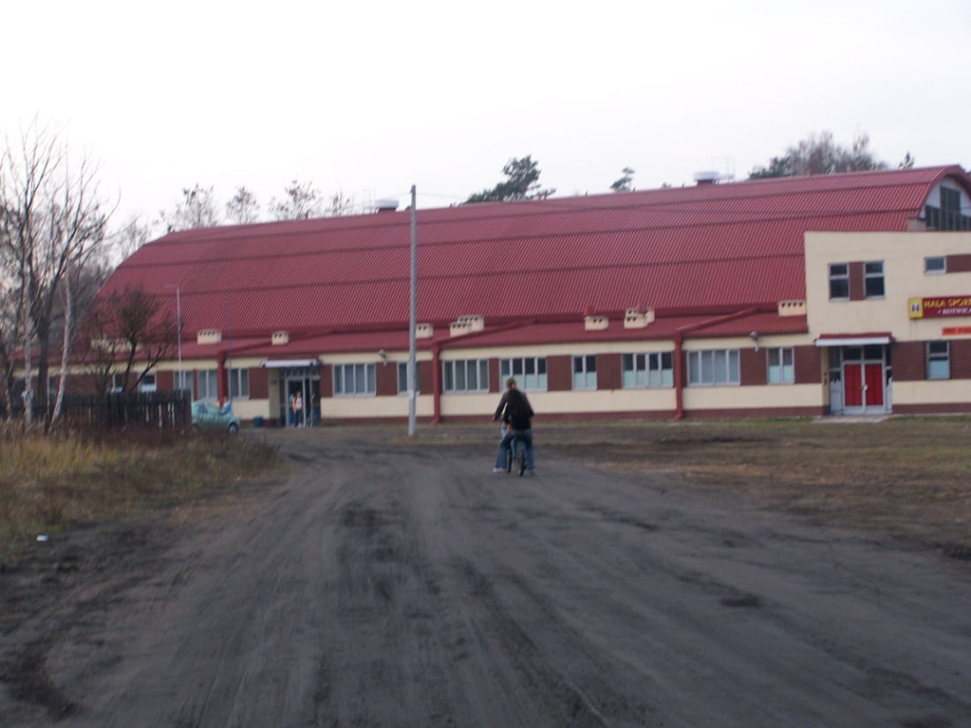

Hala sportowa „Kotwica”

Slide 47


Kryta pływalnia

Slide 48
Miejsca pamięci
powrót

Slide 49



Grób Powstańców Śląskich na cmentarzu w Praszce

Slide 50

Pomnik św. Floriana na praszkowskim rynku

Slide 51

Wykonali:
Uczestnicy projektu NTUE

